Slide 1
^{Biologia Farmaceutica}
Prof. Fabio Sciubba

Slide 2
Nozioni di base di botanica: la pianta
Tutte le piante crescono due ambienti differenti, ipogeo ed apogeo, per i quali hanno sviluppato strutture specializzate.
La struttura delle angiosperme (ed in generale delle piante vascolari) si compone pertanto di un sistema di radici e di un sistema di germogli.
Il sistema radicale costituisce generalmente la porzione sotterranea, che ancora la pianta al suolo e assorbe acqua e minerali.
Il sistema di germogli è costituito (in genere) da un fusto aereo verticale che sostiene le foglie. Le foglie sono l’organo fotosintetico principale e captano la CO₂ dall’aria. Specificatamente nelle angiosperme, il fusto sostiene anche gli organi riproduttori quali fiori e i frutti con i semi.
Radici, rami, foglie, fiori e frutti costituiscono gli organi della pianta interconnessi dalla rete del tessuto vascolare.

Slide 3
Nozioni di base di botanica: la pianta
Arabidopsis thaliana

Slide 4
Nozioni di base di botanica: la pianta
Come in tutti gli organismi viventi, l’unità strutturale base è la cellula. Durante le fasi evolutive, queste si sono organizzate in tre differenti tessuti:
Tessuto fondamentale;
Tessuto vascolare;
Tessuto tegumentale.

Slide 5
Nozioni di base di botanica: la pianta
Tessuto Fondamentale
Il tessuto fondamentale ha differenti funzioni: fotosintesi, accumulo di sostanze, sostegno meccanico all’intera pianta.
Una pianta erbacea è costituita prevalentemente dal sistema dei tessuti fondamentali costituito da tre tipologie di tessuti fondamentali: il parenchima, il collenchima e lo sclerenchima.
Questi tessuti si possono distinguere sulla base della struttura della parete delle cellule che li compongono. Come vi ricorderete, le pareti cellulari svolgono non solo funzioni di supporto meccanico, ma anche difensivo e di trasduzione del segnale.

Slide 6
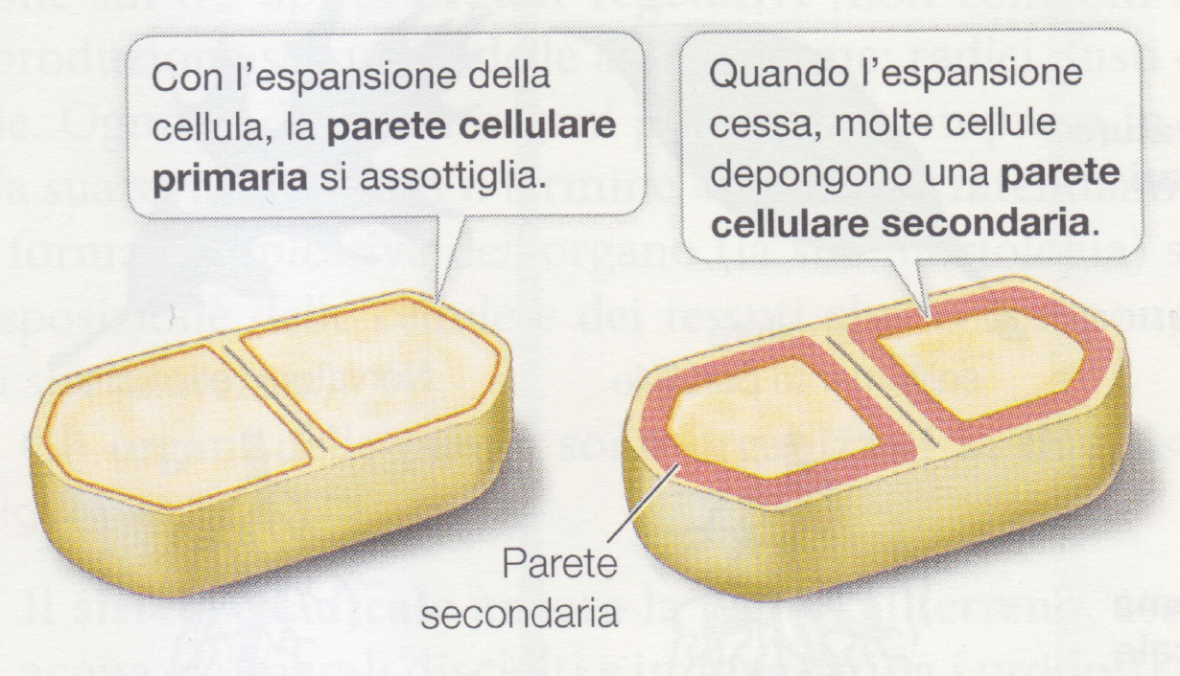
Nozioni di base di botanica: la pianta
Reminder: pareti cellulari
Le cellule vegetali sono circondate dalla parete cellulare, che fornisce loro sostegno strutturale.
Una cellula in crescita secerne una sottile parete cellulare primaria, che si allunga in proporzione della crescita della cellula.
Terminata la fase di crescita, si forma una spessa parete secondaria con deposizione di materiale all’interno della parete primaria (tra questa e la membrana cellulare).
Savada, Ed. Zanichelli 2021

Slide 7
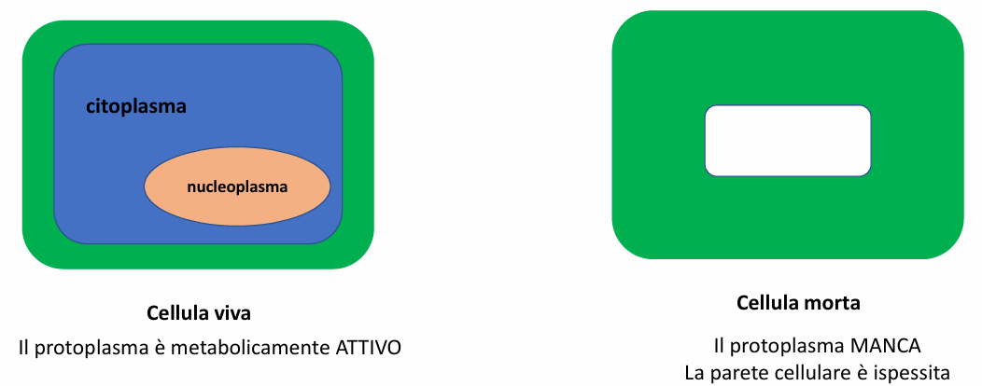
Nozioni di base di botanica: la pianta
Reminder: pareti cellulari
Alcuni tessuti sono composti da cellule morte. Questo significa che non hanno attività metabolica, ma che sono caratterizzate da una spessa parete cellulare e sono prive di protoplasma (citoplasma + nucleoplasma).

Slide 8
Nozioni di base di botanica: la pianta
Tessuto Fondamentale
Le cellule parenchimatiche, il collenchimatiche e sclerenchimatiche possono essere distinte grazie alla differente composizione chimica della loro parete cellulare, composta da cellulosa, emicellulosa, pectina e lignina.
Cellulosa: polisaccaride di glucosio (migliaia di monomeri) con legame β-1,4. Da 40 a 70 unità si dispongono parallelamente, stabilizzate da legami idrogeno, per formare microfibrille.

Slide 9
Nozioni di base di botanica: la pianta
Tessuto Fondamentale
Le cellule parenchimatiche, il collenchimatiche e sclerenchimatiche possono essere distinte grazie alla differente composizione chimica della loro parete cellulare, composta da cellulosa, emicellulosa, pectina e lignina.
Emicellulosa: più solubili della cellulosa, cementano le microfibrille. Sono polisaccaridi di glucosio con legame β-1,4 con catene laterali di xilosio.

Slide 10
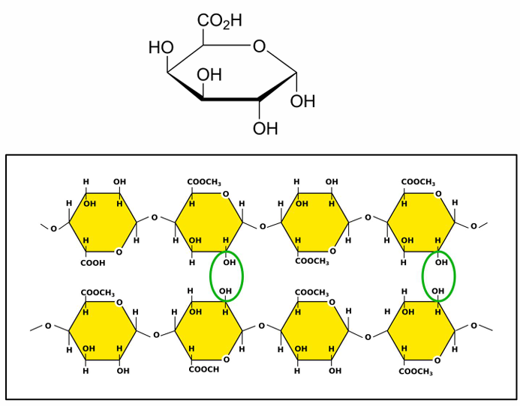
Nozioni di base di botanica: la pianta
Tessuto Fondamentale
Le cellule parenchimatiche, il collenchimatiche e sclerenchimatiche possono essere distinte grazie alla differente composizione chimica della loro parete cellulare, composta da cellulosa, emicellulosa, pectina e lignina.
Pectina: simile come ruolo all’emicellulosa, è costituita da acido α-galatturonico.

Slide 11
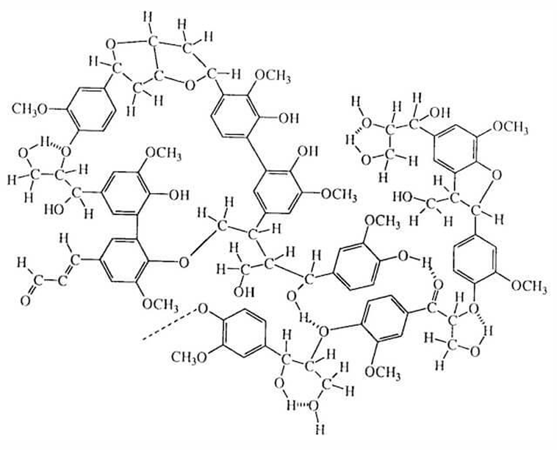
Nozioni di base di botanica: la pianta
Tessuto Fondamentale
Le cellule parenchimatiche, il collenchimatiche e sclerenchimatiche possono essere distinte grazie alla differente composizione chimica della loro parete cellulare, composta da cellulosa, emicellulosa, pectina e lignina.
Lignina: polimero a base di composti fenolici, costituente il 35% in peso secco.

Slide 12
Nozioni di base di botanica: la pianta
Tessuto Fondamentale
Le cellule parenchimatiche contengono principalmente cellulosa ed emicellulosa (hanno solo la parete primaria).
Le cellule collenchimatiche, benché abbiano anche loro solo la parete primaria, contengono anche grandi quantità di pectina;
Le cellule sclerenchimatiche possiedono nella loro parete secondaria lignina in aggiunta agli altri componenti.

Slide 13
Nozioni di base di botanica: la pianta
Tessuto Fondamentale
Il tessuto parenchimatico si trova in tutta la struttura della pianta ed è il tipo più comune di cellula (pareti sottili) e tessuto. Le parti morbide della pianta, come quella edule di frutti e tuberi sono composte in maggior parte da questo tessuto.
Svolge funzioni differenti quali fotosintesi (verde per la presenza di cloroplasti), accumulo e secrezione (incolori).
Queste cellule sono in grado di differenziarsi in altri tipi cellulari (es. xilema), con un comportamento molto simile a quello delle cellule staminali embrionali.

Slide 14
Nozioni di base di botanica: la pianta
Tessuto Fondamentale
Il tessuto collenchimatico è estremamente flessibile, con la funzione di supporto strutturale per gli organi vegetali privi di elementi legnosi. Presentano pareti inspessite soprattutto agli angoli.
Le cellule hanno una forma allungata e sono vive anche raggiunta la maturità e non sono distribuite uniformemente lungo la pianta, ma organizzate sotto forma di cordoni sotto il perimetro del fusto (es. gambo del sedano) e lungo la nervatura delle foglie.
Conferisce resistenza a flessione o al calpestio

Slide 15
Nozioni di base di botanica: la pianta
Tessuto Fondamentale
Il tessuto sclerenchimatico (da sclerós = duro) è specializzato per il sostegno meccanico, con cellule dotate sia di parete primaria che secondaria.
Le punteggiature, aree con parete secondaria non sviluppata, per mettono il passaggio di materiale tra cellule sclerenchimatiche vive adiacenti (spesso sono morte).
Il tessuto sclerenchimatico può essere distribuito su tutta la pianta, ed è costituito da due tipi di cellule: le scleridi (presente nei gusci delle noci e noccioli di alcuni frutti) e le fibre (allungate e presenti nel legno, corteccia e nervature)

Slide 16
Nozioni di base di botanica: la pianta
Tessuto Vascolare
Il sistema dei tessuti vascolari, protetto dal tessuto fondamentale, trasporta i materiali necessari alla pianta per mezzo di due diversi tessuti, xilema e floema, che si estendono per tutta la struttura della pianta.
Lo xilema conduce l’acqua e i minerali disciolti dalle radici ai fusti ed alle foglie. Secondariamente, fornisce anche supporto strutturale.
Nelle angiosperme, lo xilema è costituito da quattro diversi tipi di cellule: tracheidi, elementi vasali (trachee), cellule parenchimatiche e fibre.

Slide 17
Nozioni di base di botanica: la pianta
Tessuto Vascolare
Tracheidi e trachee sono responsabili della conduzione di acqua e soluti. Durante lo sviluppo vanno incontro ad apoptosi, e a maturità presentano solo la parete cellulare.
Le tracheidi permettono il passaggio di acqua da una cellula all’altra tramite le punteggiature.
Le trachee, di diametro maggiore, mostrano all’estremità delle perforazioni per formare veri e propri vasi.
Lo xilema contiene cellule parenchimatiche che formano il parenchima xilematico con funzioni di accumulo e fibre con funzione di sostegno.

Slide 18
Nozioni di base di botanica: la pianta
Tessuto Vascolare
Il floema trasporta le sostanze nutritive (carboidrati formati durante la fotosintesi) in tutta la pianta, oltre a fornirle sostegno strutturale.
Analogamente allo xilema, anche questo è formato da quattro differenti tipologie di cellule (nelle angiosperme): elementi dei tubi cribrosi, le cellule compagne, le fibre e le cellule parenchimatiche del floema.
Nelle piante erbacee, le fibre si estendono per l’intero floema, fornendo un ulteriore sostegno strutturale.

Slide 19
Nozioni di base di botanica: la pianta
Tessuto Vascolare
Ad ogni elemento dei tubi cribrosi si associa una cellula compagna, che assiste l’elemento nel suo funzionamento.
Le cellule compagne sono vive, con nucleo che si pensa guidi l’attività dell’elemento del tubo. Sono collegate a questi da plasmodermi, e non sono direttamente coinvolte con il trasporto del materiale.

Slide 20
Nozioni di base di botanica: la pianta
Tessuto Vascolare
Gli elementi dei tubi cribrosi trasportano i carboidrati ed altri nutrienti disciolti in acqua. Sono cellule altamente specializzate che sono impilate una sopra l’altra a formare i tubi cribrosi (analogamente alle trachee).
Le loro pareti trasversali, dette placche, sono infatti dotate di pori attraverso cui il citoplasma di una cellula prende contatto con quello della cellula successiva.
Queste cellule sono vive a maturità, ma perdono numerosi organelli (es nucleo, vacuolo e mitocondri) durante la maturazione.

Slide 21
Nozioni di base di botanica: la pianta
Tessuto Vascolare
Quando xilema e floema si trovano uno di fronte all’altro lungo lo stesso asse, questi formano i fasci conduttori collaterali. Si distinguono tra aperti (c’è il cambio* tra xilema e floema) e chiusi (xilema e floema sono a diretto contatto).

Slide 22
Nozioni di base di botanica: la pianta
Tessuto Tegumentale
Il sistema dei tessuti tegumentali è costituito da due tessuti complessi: l’epidermide e il periderma e fornisce rivestimento protettivo alle strutture della pianta.
Nelle piante erbacee, è costituito da un singolo strato di cellule detto epidermide. Nelle piante legnose, l’epidermide viene rotta in seguito all’accrescimento in larghezza dovuto alla produzione di nuovo tessuto legnoso.
Il periderma, costituito da più strati, si forma sotto l’epidermide e sostituisce quest’ultima nelle piante legnose formando la corteccia esterna.

Slide 23
Nozioni di base di botanica: la pianta
Tessuto Tegumentale
L’epidermide è costituita da cellule viventi relativamente non specializzate. Tra queste, vi sono le cellule di guardia, più specializzate, e appendici dette tricomi.
Generalmente non contengono cloroplasti e grazie alla loro trasparenza permettono il passaggio della luce ai tessuti fotosintetici sottostanti.
Le cellule epidermiche delle porzioni aeree secernono una sostanza cerosa, la cuticola, per la regolazione della traspirazione.

Slide 24
Nozioni di base di botanica: la pianta
Tessuto Tegumentale
La diffusione dei gas nei tessuti avviene grazie agli stomi, piccoli pori sull’epidermide delimitati da due cellule di guardia.
L’epidermide può anche contenere appendici quali i tricomi, di forme, dimensioni e funzioni differenti:
Sulle foglie di piante in ambienti salati, eliminano i sali in eccesso;
Piante desertiche, riflettere la luce per gestire la temperatura (e la traspirazione);
Su piante urticanti secernono questi metaboliti secondari;
I peli radicali sono tricomi non ramificati per aumentare la superficie e massimizzare l’assorbimento di acqua e minerali.

Slide 25
Nozioni di base di botanica: la pianta
Tessuto Tegumentale
Nelle piante legnose, quando iniziano ad aumentare la loro circonferenza, l’epidermide viene eliminata e sostituita dal periderma. Costituisce la corteccia esterna delle radici e dei fusti più vecchi.
È un tessuto complesso, costituito dalle cellule del sughero e dalle cellule parenchimatiche del felloderma.
Le cellule del sughero sono morte a maturità e le cellule sono rivestite da una sostanza impermeabilizzante detta suberina.
Le cellule parenchimatiche del felloderma hanno funzione di accumulo.

Slide 26
Nozioni di base di botanica: la pianta
Meristemi
Una differenza fondamentale tra piante e animali è da ricercare nella localizzazione della crescita.
Nelle piante, le cellule si dividono solo in specifiche aree dette meristemi, che sono costituite da cellule la cui funzione è di formare nuove cellule per divisione mitotica.
Le cellule meristematiche (dette staminali) non si differenziano e mantengono, a differenza delle cellule differenziate, la capacità di replicarsi. Come conseguenza, la pianta ha la capacità di accrescersi per tutta la vita (a differenza degli animali).
Fusti e radici presentano una crescita indeterminata, mentre fiori e foglie una crescita determinata.

Slide 27
Nozioni di base di botanica: la pianta
Meristemi
Nelle piante si osservano due tipi di crescita: primaria e secondaria.
Nella crescita primaria si allungano fusto e radici ed è comune a tutte le piante. Nelle piante erbacee è responsabile della crescita dell’intera struttura vegetale e, nelle piante legnose, delle giovani radici e dei germogli.
La crescita secondaria, invece, determina l’accrescimento del diametro della pianta. Generalmente, solo le gimnosperme e le dicotiledoni legnose presentano questo accrescimento. I tessuti prodotti per crescita secondaria contribuiscono a formare tronco e corteccia, che costituiscono la maggior parte della struttura di alberi e arbusti.

Slide 28
Nozioni di base di botanica: la pianta
Meristemi
La crescita primaria è il risultato dell’attività dei meristemi apicali, localizzati alle estremità di radici, rami e nelle gemme del fusto. Le gemme sono germogli embrionali dormienti che si sviluppano in rami la primavera successiva.
Si osserva bene a livello radicale. L’apice è ricoperto da uno strato di cellule protettivo (cuffia radicale) e subito sopra il meristema.
Appena sopra l’apice si osserva una parziale specializzazione e la formazione di xilema e floema.

Slide 29
Nozioni di base di botanica: la pianta
Meristemi
L’apice del germoglio ha una struttura differente, con abbozzi fogliari (foglie in via di sviluppo) e gemme laterali (gemme in via di sviluppo) che nascono dalla cupola apicale del germoglio. Gli abbozzi fogliari proteggono il meristema apicale e le cellule più distanti si differenziano nei tre sistemi tissutali della pianta.

Slide 30
Nozioni di base di botanica: la pianta
Meristemi
La crescita secondaria, tipica di piante legnose, è dovuta alle divisioni cellulari che avvengono nei meristemi laterali, che si trovano per tutta la lunghezza di fusti e radici escludendone le estremità. Esistono due tipi di meristemi laterali, il cambio cribrolegnoso ed il cambio suberofellodermico. I tessuti prodotti dalla crescita secondaria sono xilema secondario, floema secondario e periderma.
Il cambio cribrolegnoso è costituito da uno strato di cellule meristematiche che formano un sottile cilindro collocato tra legno e corteccia. Dividendosi, aggiungono altre cellule al legno (xilema secondario) e alla corteccia (floema secondario).

Slide 31
Nozioni di base di botanica: la pianta
Meristemi
Il cambio suberofellodermico è costituito da uno strato irregolare di cellule nella corteccia esterna. Dividendosi, queste cellule meristematiche danno origine alle cellule del sughero all’esterno e in uno o più strati di cellule parenchimatiche all’interno della corteccia, con funzioni di riserva.
Complessivamente, si definisce corteccia come la copertura esterna presente su radici e sui fusti legnosi ed è costituita da tutti i tessuti localizzati all’esterno del cambio cribrolegnoso in tutte le piante.
La corteccia è composta da due regioni, una interna e vivente costituita da floema secondario, ed una esterna prevalentemente morta costituita da periderma.

Slide 32
Nozioni di base di botanica: organi
La foglia
La foglia è l’organo deputato alla funzione fotosintetica. Sono state plasmate dalle spinte evolutive per ridurre e/o controllare la perdita di acqua bilanciando questo fattore con le esigenze fotosintetiche.
Elementi strutturali comuni:
Lamina: porzione larga e appiattita;
Picciolo: stelo che collega la foglia al ramo;
Stipole: appendici simili a foglie presenti a coppie alla base del picciolo;
Nervature: fasci di tessuto vascolare per la conduzione di acqua e sostanze organiche.

Slide 33
Nozioni di base di botanica: le foglie
Le foglie sono l’organo più variabile, ed è stata pertanto coniata una specifica terminologia per descriverne forma, margine, nervatura e il modo con cui si attaccano sui rami (fillotassi). Sulla base di questi parametri è possibile eseguire il riconoscimento della specie.

Slide 34
Nozioni di base di botanica: le foglie
Le foglie si possono disporre sul ramo in tre differenti modalità:
Disposizione a foglie alternate, con una foglia per ogni nodo;
Disposizione a foglie opposte, con due foglie per nodo;
Disposizione verticillata, con tre o più foglie per nodo.

Slide 35
Nozioni di base di botanica: le foglie
Forma semplice: presenta lamina fogliare indivisa collegata direttamente allo stelo o al ramo tramite il picciolo;
Forma composta: presenta lamine fogliari separate. Se il picciolo prosegue con una struttura chiamata rachide sulla quale sono inserite le foglioline a desta e a sinistra, la foglia viene chiamata composta pennata. Se le foglioline non sono inserite su un rachide ma in uno stesso punto alla fine del picciolo, la foglia si definisce composta palmata.

Slide 36
Nozioni di base di botanica: le foglie
Fillotassi distica: una foglia per nodo e disposte in due file. Quando assumo una posizione opposta a quelle del nodo precedente si diranno alterne, se invece gli internodi sono molto brevi e le foglie molto ravvicinate riunite in due gruppi si diranno opposte distiche;
Fillotassi a spirale: una foglia per nodo e disposte in più file a differente altezza, ed è la disposizione più comune;
Fillotassi decussata: due foglie per nodo;
Fillotassi verticillata: tre o più foglie per nodo.

Slide 37
Nozioni di base di botanica: le foglie
Nervature Parallele: quando non esiste una nervatura principale ma diversi nervi paralleli che percorrono la foglia per il lungo, confluendo all'apice (quasi tutte le monocotiledoni);
Nervature Reticolate Pennate: nervature sono divergenti e ramificate in cui si distingue un nervo centrale più grosso al quale confluiscono nervi laterali più sottili, a loro volta variamente ramificati in altre nervature più fini;
Nervature Reticolate Palmate: con diverse nervature principali disposte a ventaglio, che partono tutte dalla confluenza col picciolo.

Slide 38
Nozioni di base di botanica: le foglie
L’epidermide della foglia è ricoperta di aperture, gli stomi, che sono distribuiti uniformemente per ottimizzare gli scambi gassosi. Ogni stoma è affiancato da due cellule epiteliali specializzate, le cellule di guardia, deputate all’apertura e chiusura degli stomi.
Le cellule di guardia sono le uniche cellule epiteliali con cloroplasti, e grazie alla capacità di captare la luce modulano l’apertura e chiusura grazie a pompe H⁺, Cl⁻ e K⁺.
La loro morfologia può variare tra mono- e dicotiledoni.

Slide 39
Nozioni di base di botanica: le foglie
Il tessuto fondamentale fotosintetico è detto mesofillo ed è contenuto tra l’epidermide superiore e inferiore. Queste cellule parenchimatiche sono ricche di cloroplasti e sono disposte in modo non compatto per permettere lo scambio gassoso.
Nelle dicotiledoni, esistono due tipologie di mesofillo, superiormente a palizzata ed inferiormente spugnoso.
Il mesofillo a palizzata presenta cellule impaccate saldamente con una funzione di assorbimento della luce ed attività fotosintetica mentre quello spugnoso permette la diffusione gassosa.

Slide 40
Nozioni di base di botanica: le foglie
Le nervature principali sono circondate da uno o più strati di cellule non vascolari che costituiscono la guaina del fascio. Sono cellule parenchimatiche o sclerenchimatiche che talvolta mostrano colonne di sostegno dette estensioni della guaina del fascio.
Le estensioni della guaina del fascio si estendono dall’epidermide superiore a quella inferiore attraversando il mesofillo, e svolgono un ruolo strutturale.

Slide 41
Nozioni di base di botanica: le foglie
Alcune foglie presentano modificazioni per assolvere ad altri compiti che non fossero quelli fotosintetici.
Spine: ruolo difensivo contro gli erbivori;
Viticci: nelle viti e alcune rampicanti es leguminose ruolo strutturale;
Perule: protezione delle gemme invernali delle piante pluriennali;
Brattee: associate ai fiori;
Le foglie attaccate al bulbi: immagazzinamento di acqua o materiali nutritivi (es. cipolle o tulipani).

Slide 42
Nozioni di base di botanica: organi
Il fusto
Il fusto è il collegamento tra radici e foglie. Generalmente aerei, sono di numerose forme e dimensioni. Nelle piante erbacee sono anche in grado di effettuare fotosintesi.
Hanno tre ruolo principali:
Sostegno meccanico a foglie e strutture riproduttive;
Trasporto interno di sostanze;
Generazione di nuovi tessuti viventi.

Slide 43
Nozioni di base di botanica: i fusti
Disposizione dei fasci vascolari all’interno dei fusti di una dicotiledone e una monocotiledone

Slide 44
Nozioni di base di botanica: i fusti
Fusti erbacei
Il fusto (o caule) di una pianta erbacea non presenta struttura secondaria legnosa. È verde e, come le foglie, può avere attività fotosintetica.
Esistono tre tipi di fusto erbaceo:
Stelo: termine generico di caule che porta fiori e foglie e, al suo interno, presenta un cilindro parenchimatico (soprattutto parenchima clorofilliano) detto midollo.

Slide 45
Nozioni di base di botanica: i fusti
Fusti erbacei
Culmo: fusto cavo per assenza del midollo, tipico delle Poaceae, che svolge ruolo di sostegno grazie alla sua resistenza dovuta dalla presenza di fibre e membrane mineralizzate. I nodi dove si inseriscono foglie e fiori sono invece pieni di midollo.
Scapo: fusto senza rami dove i fiori e le foglie si trovano inseriti sulle due estremità opposte. Nel tulipano l'asse fiorifero è privo di foglie e alla sommità presenta un fiore unico.

Slide 46
Nozioni di base di botanica: i fusti
Fusti erbacei
Alcune piante erbacee presentano un fusto estremamente ridotto o assente e pertanto vengono dette acaule (senza fusto).
Altre, come i giunchi, presentano un fusto vuoto, simile allo scalpo, ma privo di nodi.

Slide 47
Nozioni di base di botanica: i fusti
Fusti legnosi
I fusti legnosi sono caratterizzati da un accrescimento secondario in diametro e dalla presenza di tessuti specializzati per garantire un supporto strutturale.
Esistono quattro tipi di fusto legnoso:
Suffruticoso: è ramificato dalla base con rami lignificati, mentre i rami superiori rimangono erbacei;
Arbustivo: detto anche cespuglioso o frutice, è ramificato sin dalla base e non raggiunge i 5 m in altezza, ma i suoi rami sono completamente legnosi a differenza dei fusti suffruticosi;

Slide 48
Nozioni di base di botanica: i fusti
Fusti legnosi
Arboreo: presenta ramificazioni che iniziano ad una certa altezza e supera normalmente i 5 m;
Stipite: il fusto non è ramificato, con crescita illimitata e con foglie soltanto all'apice.

Slide 49
Nozioni di base di botanica: i fusti
Fusti modificati
Fusti modificati.
Rizoma,
Tubero,
Bulbo,
Cormo,
Stolone.

Slide 50
Nozioni di base di botanica: organi
La radice
I sistemi radicali ipogei variano sensibilmente in funzione del singolo individuo, senza contare l’influenza della specie.
Assolvono diversi compiti:
Ancoraggio al terreno;
Assorbimento di acqua e sali minerali;
Riserva di nutrienti (alcune specie);
Riserva di acqua (alcune specie).

Slide 51
Nozioni di base di botanica: le radici
Le radici sono classificabili in due raggruppamenti:
A fittone (dicotiledoni e gimnosperme): dove la radice principale cresce in continuazione (accrescimento secondario) penetrando il terreno in profondità raggiungendo anche fino a 10 volte la misura della parte epigea della pianta;
Fascicolate (monocotiledoni): dove le radici di secondo ordine si accrescono raggiungendo le dimensioni della radice principale disponendosi in fascetti più o meno ramificati e spesso tutto l'apparato si sviluppa più in ampiezza che in profondità.

Slide 52
Nozioni di base di botanica: le radici
Le radici possiedono adattamenti strutturali atti alla penetrazione nel terreno e all’assorbimento di liquidi.
La cuffia radicale protegge il meristema radicale ed è composta da cellule che secernono polisaccaridi lubrificanti che riducono l’attrito tra la radice in crescita ed il terreno.
La cuffia sembra anche determinare l’orientamento della crescita verso il basso. Se asportata, la crescita è disordinata fino a quando non viene ad essere riformata.

Slide 53
Nozioni di base di botanica: le radici
Le radici possiedono adattamenti strutturali atti alla penetrazione nel terreno e all’assorbimento di liquidi.
I peli radicali sono estensioni tubolari di breve durata delle singole cellule epiteliali. Si formano in continuazione nella zona in prossimità dell’apice radicale.
Aumentano la superficie di contatto e permettono il rapido assorbimento di acqua e dei minerali disciolti.
Sono anche in grado di alterare la composizione chimica del terreno mediante essudati.

Slide 54
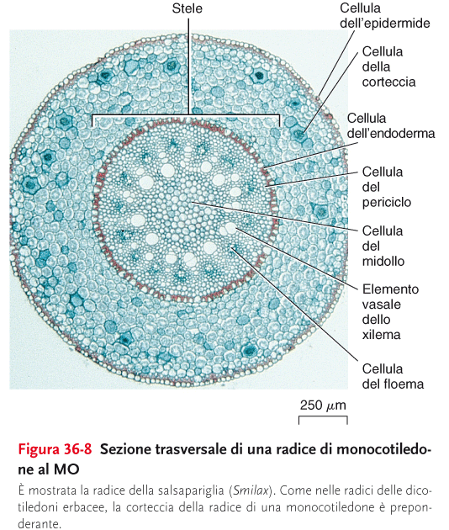
Nozioni di base di botanica: le radici
La strutturazione delle radici permette di distinguere tra dicotiledoni e monocotiledoni. Nelle dicotiledoni erbacee nella parte centrale del tessuto vascolare manca il midollo, che invece è presente nelle monocotiledoni.

Slide 55
Nozioni di base di botanica: le radici
La conduzione dell’acqua avviene per due percorsi: simplasto (attraverso connessioni plasmodermiche tra cellule viventi) o apoplasto (via extracellulare costituita da pareti cellulari porose). Lo strato interno della corteccia (endoderma) regola il movimento dell’acqua che entrano nello xilema. Le cellule dell’endoderma a corteccia presentano la Banda di Caspary causate dall’accumulo di suberina.

Slide 56
Nozioni di base di botanica: le radici
Le radici possono specializzarsi e differenziarsi a livello morfo-funzionale:
Tuberizzate o rizotuberi o bulbotuberi: sono radici ingrossate (simili per l'aspetto a tuberi) specializzate nell'assorbimento e contenimento di sostanze di riserva;
Avventizie: si formano in particolari condizioni da parti della pianta diverse dalla radice (es. fusto, foglie). Formano il sistema radicale di molte Gramineae e servono come ancoraggio a superfici spesso verticali.

Slide 57
Nozioni di base di botanica: le radici
Le radici possono specializzarsi e differenziarsi a livello morfo-funzionale:
Napiformi: sono radici tuberiformi dalla forma rotondeggiante come Brassica rapa e Daucus carota;
Tuberose: radici ramificate con ingrossamenti radicali simili a piccoli tuberi detti tubercoli radicali.

Slide 58
Nozioni di base di botanica: il fiore
Il fiore è l’apparato riproduttivo delle Angiosperme. È composto dall’insieme di organi sessuali (sporofilli) e parti accessorie (antofilli), entrambi derivati da metamorfosi fogliari.

Slide 59
Nozioni di base di botanica: il fiore

Slide 60
Nozioni di base di botanica: il fiore
Dal basso verso l’alto abbiamo:
Peduncolo: asse che sostiene le parti,
Perianzio: costituito da calice e corolla,
Calice: costituito da sepali, generalmente verdi ed ha funzione protettiva. Si dice dialisepalo se i sepali sono separati, gamosepalo se saldati,
Corolla*: svolge la funzione di attrarre gli insetti (f. vessillare) e si distingue tra dialipetala (separati) e gamopetala (se fusi);
Androceo: apparato maschile costituito da stami (filamento ed antera);
Gineceo: apparato femminile costituito da uno o più carpelli;
Parti accessorie: brattee, bratteole, nettari.
Nelle monocotiledoni non c’è distinzione tra sepali e petali e si chiamano tepali. Inoltre il perianzio si chiama perigonio.

Slide 61
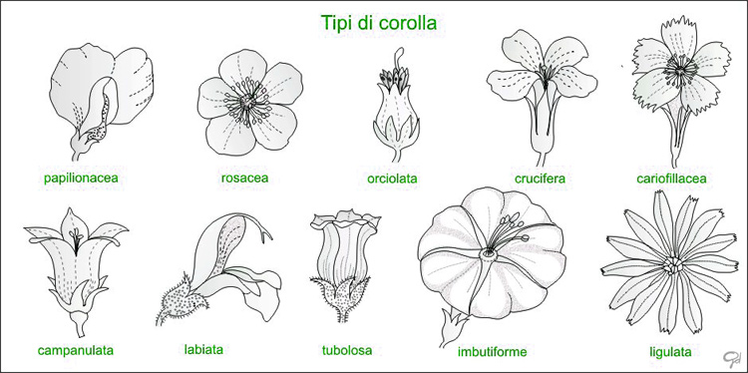
Nozioni di base di botanica: il fiore

Slide 62
Nozioni di base di botanica: il fiore
Il fiore può essere:
Monoclino o ermafrodito: presenta sia stami che carpelli.
Diclino o unisessuale: possiede solo androceo o gineceo. Se i fiori sono portati su individui diversi si parla di specie dioiche.
Oltre ai fiori semplici si possono avere insiemi detti infiorescenze: l’insieme del singolo asse floreale e di tutti i fiori che porta assieme.
Nelle Gimnosperme il "fiore" è costituito dai soli sporofilli, i coni o strobili. La foglia carpellare rimane aperta, e quindi il seme rimane "nudo" dopo la fecondazione.

Slide 63
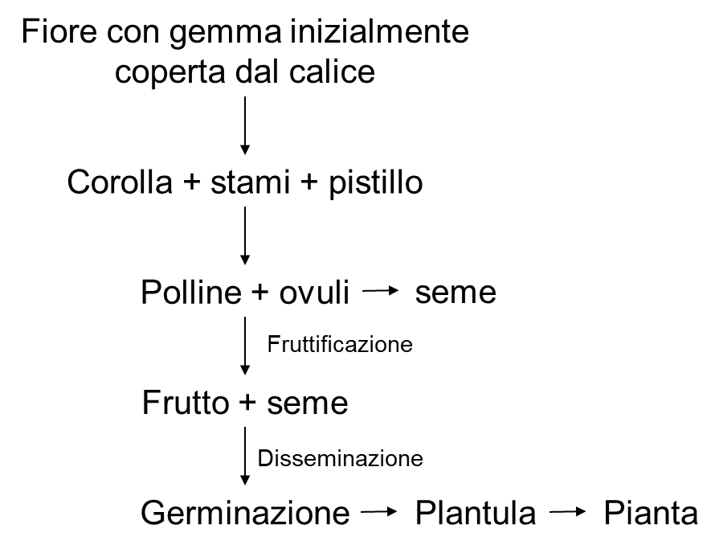
Nozioni di base di botanica: il fiore
Le differenti porzioni del fiore hanno tempi di maturazione e di comparsa differenti.
Dalla gemma, protetta dai sepali, prima compaiono i petali, ed i sepali, esaurita la funzione, spesso cadono o avvizziscono. Nella parte centrale del fiore maturano le spore (maschili negli stami e femminili nell’ovario).
Dopo la fecondazione e la formazione dello zigote e poi embrione, petali e stami scompaiono, mentre l’ovulo fecondato diventa seme, e l’ovario si trasforma in frutto.

Slide 64
Nozioni di base di botanica: il frutto
Il frutto deriva dalla trasformazione dell’ovario dopo la fecondazione. La sua funzione è la protezione del seme durante lo sviluppo e di favorirne la disseminazione.
La parete dell’ovario diventa il pericarpo del frutto, che può avere diversa consistenza. Alla formazione del frutto possono contribuire anche altre parti del fiore quali l’infiorescenza o il ricettacolo.
Vengono definiti frutti veri quelli che derivano dal solo ovario, mentre gli altri sono chiamati frutti falsi.
I frutti veri si distinguono tra carnosi e secchi e questi ultimi ulteriormente distinti in deiscenti e indeiscenti a seconda che liberino spontaneamente o meno i semi.

Slide 65
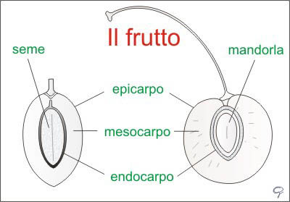
Nozioni di base di botanica: il frutto
In genere viene indicato come frutto il solo pericarpo (dal greco "peri" = attorno e "karpòs" = frutto) costituito dallo sviluppo delle pareti dell'ovario prescindendo dal seme.
Si dicono frutti completi quelli che contengono il seme; esistono tuttavia frutti che possono svilupparsi naturalmente senza contenere il seme, è il caso delle banane, delle arance, dei kaki e di alcune varietà di mele e di pere che prendono il nome di frutti partenocarpi o apireni.

Slide 66
Nozioni di base di botanica: il frutto

Slide 67
Nozioni di base di botanica: il frutto

Slide 68
Nozioni di base di botanica: il frutto
Frutti carnosi

Slide 69
Nozioni di base di botanica: il frutto
Frutti carnosi

Slide 70
Nozioni di base di botanica: il frutto
Frutti secchi deiscenti

Slide 71
Nozioni di base di botanica: il frutto
Frutti secchi deiscenti

Slide 72
Nozioni di base di botanica: il frutto
Frutti secchi deiscenti

Slide 73
Nozioni di base di botanica: il frutto
Frutti secchi indeiscenti
Achenio: unicarpellare uniseminato con pericarpo pergamenaceo non saldato al seme. Può presentare un’appendice, il pappo, per la disseminazione lontano dalla pianta madre.
Cariosside: unicarpellare uniseminato con pericarpo saldato al seme. È il frutto tipico delle Graminaceae.
Noce: unicarpellare uniseminato con pericarpo legnoso non saldato al seme. La nocciola è un esempio, mentre la noce è l’endocarpo di una drupa.

Slide 74
Nozioni di base di botanica: il frutto
Falsi frutti

Slide 75
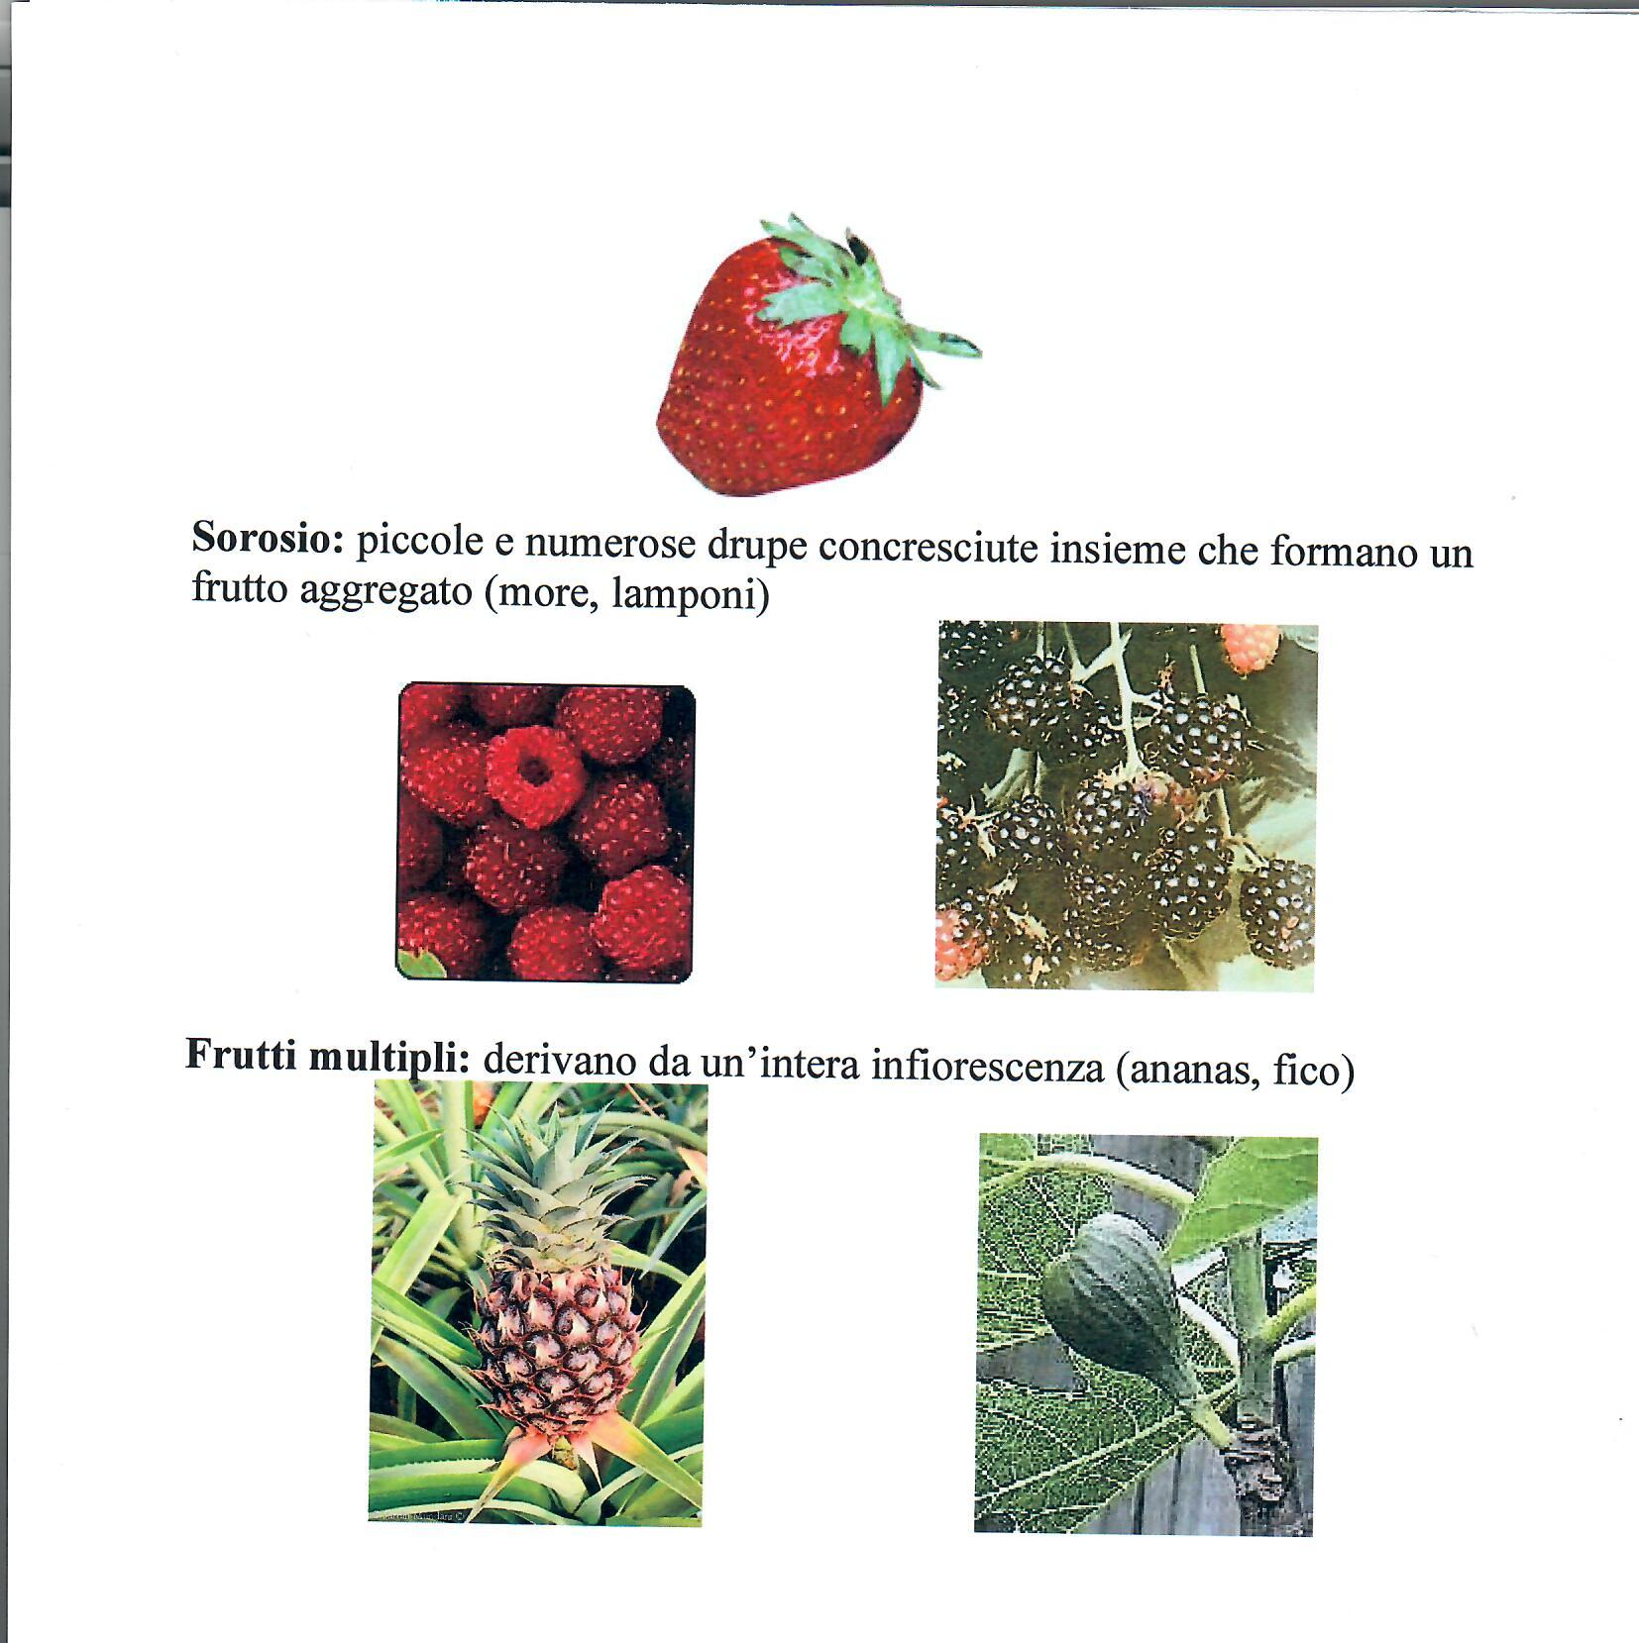
Nozioni di base di botanica: il frutto

Slide 76
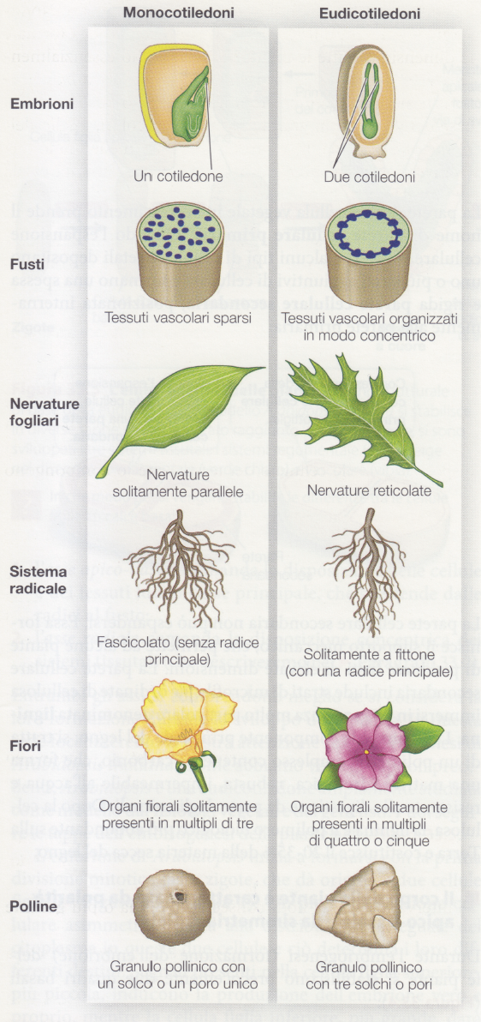
Nozioni di base di botanica: la pianta
Riassunto delle differenze tra mono- e dicotiledoni:
Numero dei cotiledoni (ovvio Watson..);
Disposizione dei fasci vascolari nei fusti;
Nervatura delle foglie;
Apparato radicale;
Elementi costitutivi dei fiori;
Morfologia pollinica.
Savada, Ed. Zanichelli 2021

